Slide 1
Administración de Sistemas de Información
Unidad 1
Planificación Estratégica
de Sistemas de Información

Slide 2
ADMINISTRACIÓN DE SI
Estratégia
Actualmente las empresas conviven en un entorno muy competitivo, en el que solo permanecerán y lograrán éxito aquellas que hayan definido bien su estrategia y hayan considerado todos los elementos fundamentales para lograr el éxito.
o la capacidad de determinar de manera conjunta los objetivos establecidos por parte de la empresa y las líneas de acción que se desarrollarán con el objetivo de alcanzarlo
La estrategia empresarial se refiere al conjunto de acciones que conducen al logro de una ventaja competitiva que permanezca en el tiempo.
La estrategia se presenta como una forma creativa y efectiva de lograr las metas planificadas.
Administración de SI

Slide 3
ADMINISTRACIÓN DE SI
El análisis estratégico consiste en recoger y estudiar datos relativos al estado y evolución de los factores externos e internos que afectan a la empresa, es decir, el entorno y los recursos así como las capacidades que forman parte de la organización.
Análisis externo, debemos hablar del análisis PEST, que se refiere a la identificación de los factores políticos, económicos, sociales y tecnológicos del entorno externo de la empresa u organización
Administración de SI

Slide 4
ADMINISTRACIÓN DE SI
Análisis PEST
POLÍTICOS Normativa y protección medioambiental. Políticas fiscales. Normativa sobre comercio internacional y restricciones del mismo. Legislación sobre el cumplimiento de contratos y protección de los consumidores. Legislación en materia de empleo. Organización y actitud de la administración. Estabilidad política
ECONÓMICOS Crecimiento económico. Tipos de interés y políticas monetarias. Gasto público. Políticas en materia de desempleo. Tributación. Tipos de cambio. Etapa del ciclo empresarial.
SOCIALES Distribución de la renta. Demografía. Movilidad laboral y social. Cambios en el estilo de vida. Actitudes respecto al trabajo, la carrera profesional y el ocio. Educación. Sensibilización respecto a la salud, el bienestar y la seguridad.
TECNOLÓGICOS. Gasto en investigación de la administración. Prioridad otorgada por la industria a los avances. Nuevas invenciones y desarrollo. Tasa de transferencia tecnológica. Ciclo de vida y velocidad de la obsolescencia tecnológica. Uso y coste de la energía. Cambios en Internet y las nuevas redes de información y comunicación.
Administración de SI

Slide 5
ADMINISTRACIÓN DE SI
Análisis PESTEL (nueva adaptación)
VARIABLES ECOLÓGICAS: leyes de protección medioambiental, regulación sobre consumo de energía y reciclaje de residuos y la preocupación por el calentamiento global.
VARIABLES LEGALES: licencias, leyes sobre el empleo, derechos de propiedad intelectual, leyes de salud y seguridad laboral y sectores protegidos o regulados.
Ejemplo
Análisis PEST de una empresa de software
Administración de SI

Slide 6
ADMINISTRACIÓN DE SI
Factores políticos Existencia de un nuevo acuerdo internacional en el sector informático Hay leyes recientes que regulan el tratamiento de datos fiscales | Factores económicos Existen nuevos planes de créditos para microempresas Se detecta que hay opciones de la competencia que son más accesibles
Factores socioculturales Gran parte de los clientes, están creciendo en ganancias, RRHH y Tamaño Esta dirigida a un sector donde el producto ha incrementado su aceptación | Factores tecnológicos Requiere de una solución de manejo de grandes cantidades de datos Son mas accesibles los softwares de procesamiento de datos que los competidores pueden aprovechar
Ejemplos
Análisis PEST de empresa de software financiero
Administración de SI

Slide 7
ADMINISTRACIÓN DE SI
Luego del análisis de la información, se llegó a estas conclusiones:
Se promocionara, las nuevas opciones de créditos para atraer a clientes de empresas de reciente creación u que lo necesiten.
Se creará un esquema con beneficios para los clientes que pasaron de ser pequeñas empresas a medianas, y de medianas a grandes.
Se adquirirá software de big data para encontrar los nichos en crecimiento.
Se crearán un nuevo aviso de privacidad disponible en su sitio web.
Se analizarán los beneficios fiscales que conlleva el acuerdo internacional.
Administración de SI

Slide 8
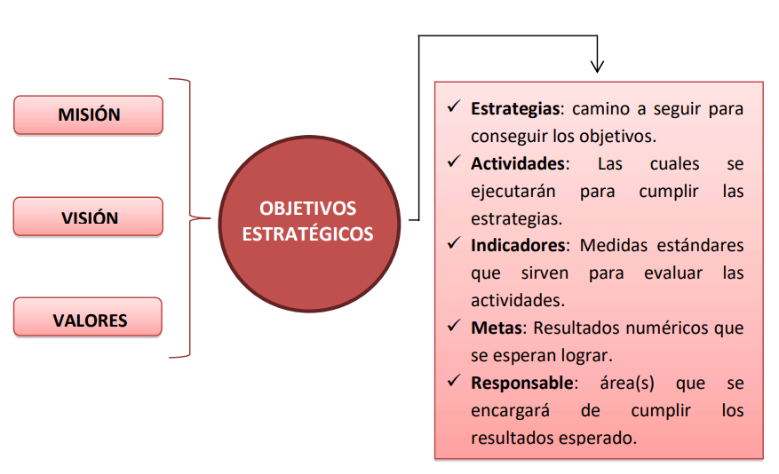
ADMINISTRACIÓN DE SI
Analisis PEST
POLÍTICOS Normativa y protección medioambiental. Políticas fiscales. Normativa sobre comercio internacional y restricciones del mismo. Legislación sobre el cumplimiento de contratos y protección de los consumidores. Legislación en materia de empleo. Organización y actitud de la administración. Estabilidad política
ECONÓMICOS Crecimiento económico. Tipos de interés y políticas monetarias. Gasto público. Políticas en materia de desempleo. Tributación. Tipos de cambio. Etapa del ciclo empresarial.
SOCIALES Distribución de la renta. Demografía. Movilidad laboral y social. Cambios en el estilo de vida. Actitudes respecto al trabajo, la carrera profesional y el ocio. Educación. Sensibilización respecto a la salud, el bienestar y la seguridad.
TECNOLÓGICOS. Gasto en investigación de la administración. Prioridad otorgada por la industria a los avances. Nuevas invenciones y desarrollo. Tasa de transferencia tecnológica. Ciclo de vida y velocidad de la obsolescencia tecnológica. Uso y coste de la energía. Cambios en.
Administración de SI

Slide 9
ADMINISTRACIÓN DE SI
Objetivos SMART
Specific: específicos. fácil comprensión y no se puedan malinterpretar
Measurable: medibles al analizar los resultados, podamos medir lo que hemos logrado y lo que nos queda por lograr
Attainable: alcanzables. debemos ser ambiciosos, pero siempre deberemos fijarnos algo que sea posible conseguir
Realistic: realistas. os objetivos deberán ser también realistas, de modo que estos deberán estar en sintonía con los valores de la empresa y con su visión
Timely: estar comprendidos en un tiempo determinado. debemos fijar un espacio de tiempo en el que se deba lograr el objetivo marcado.
Administración de SI

Slide 10
ADMINISTRACIÓN DE SI
Indicadores:
Existen dos tipos de indicadores:
A. Indicadores de proceso Son acciones específicas que la empresa debe acometer para conseguir sus metas. Nos permiten:
  - Conocer las causas de las desviaciones.
  - Focalizar las medidas correctoras
B. Indicadores de resultado Expresión exacta de un objetivo a alcanzar
Uso de los indicadores:
- Herramienta de pilotaje/control.
- Herramienta de aprendizaje.
- Herramienta de comunicación.
Administración de SI

Slide 11
ADMINISTRACIÓN DE SI
Ejemplo 1:
OBJETIVO:
Conseguir que la satisfacción del personal alcance un valor superior.
INDICADORES DE PROCESO:
- Nº de propuestas de mejora aportadas por los trabajadores.
- % de incremento de nº de horas de formación en cada trabajador.
INDICADOR DE RESULTADO:
- Valoración media obtenida en la encuesta de satisfacción personal.
Administración de SI

Slide 12
ADMINISTRACIÓN DE SI
Ejemplo 2:
OBJETIVO:
Obtener el certificado de calidad ISO 9001 el próximo año.
INDICADORES DE PROCESO:
- % de servicios diseñados que cumplen las especificaciones de calidad de la norma ISO 9001.
- % de servicios realizados que cumplen las especificaciones de calidad de la norma ISO 9001.
INDICADOR DE RESULTADO:
- Certificado de calidad ISO 9001.
Administración de SI

Slide 13
ADMINISTRACIÓN DE SI
Taller 2: Trabajo grupal con entrega individual, y con debate en clases
Herramientas Generadores de Planes de Negocio y planificación estratégica, buscar alguna y hacer un pequeño análisis sobre sus particularidades y alcances
Entrega: 22/4
Administración de SI

